Slide 1

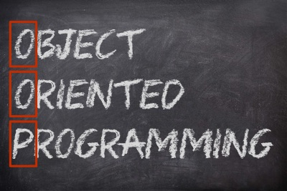

Интерфейси
ООП
Учителски екип
Обучение за ИТ кариера
https://it-kariera.mon.bg/e-learning/

Slide 2
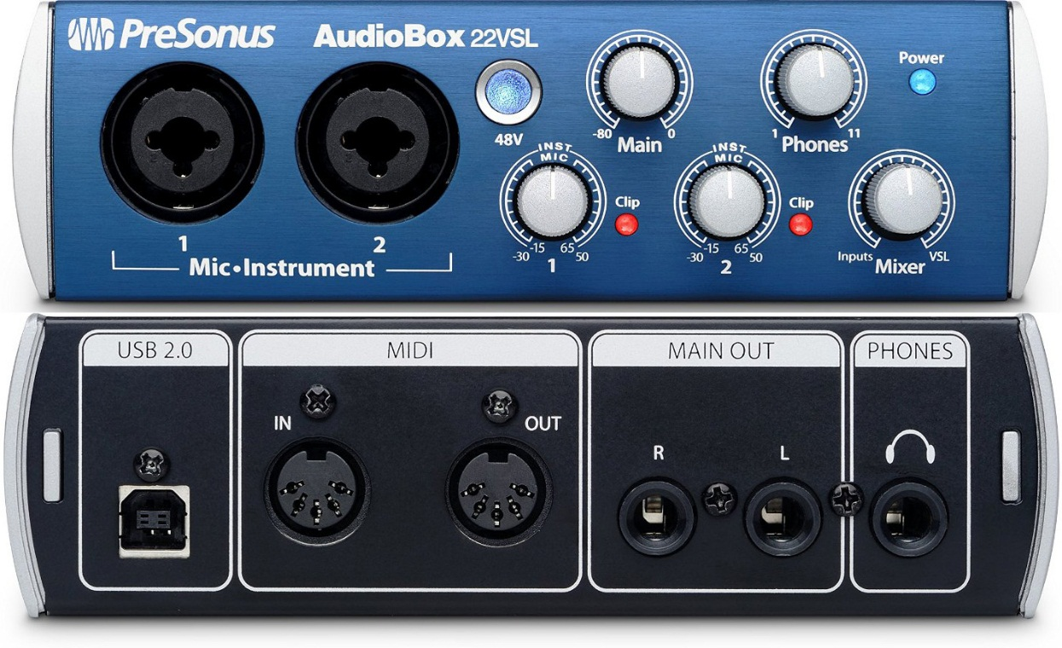
Интерфейс
Част от обект, чрез която можем да взаимодействаме с обекта

Slide 3
Интерфейс
Ключова дума
Компилатора вътрешно добавя
Модификатор за достъп
public interface IPrintable {
void Print();
}
Име
компилатор
Public interface IPrintable {
public abstract void Print();
}
Добавя public за всички членове
Notes:
There are two ways to achieve abstraction
- Using Abstract Classes
- Using Interfaces

Slide 4
Пример за интерфейс
Имплементацията на Print() се задава в класа Document
public interface IPrintable
{
void Print();
}
class Document : IPrintable
{
public void Print()
{ Console.ReadLine("Hello"); }
}
Notes:
There are two ways to achieve abstraction
- Using Abstract Classes
- Using Interfaces

Slide 5
Множествено наследяване
Връзка между класове и интерфейси
Множествено наследяване
Клас
Интерфейс
Интерфейс
разширява
имплементира
разширява
Клас
Клас
Интерфейс
Интерфейс
Интерфейс
Интерфейс
Интерфейс
имплементира
разширява
Клас
Интерфейс
Notes:
There are two ways to achieve abstraction
- Using Abstract Classes
- Using Interfaces

Slide 6
Задача: Фигури
Създайте проект, съдържащ интерфейс за рисуваеми обекти
Имплементирайте два типа фигури:
Кръг
правоъгълник
И двата класа трябва да отпечатват фигурата си със "*".
<<interface>>
Drawable
+Draw()
<<Drawable>>
Rectangle
<<Drawable>>
Circle
-Width: int
-Height: int
+Radius: int
Notes:
There are two ways to achieve abstraction
- Using Abstract Classes
- Using Interfaces

Slide 7
Решение: Фигури
public interface Drawable {
void Draw();
}
public class Rectangle : Drawable {
//TODO добавете полета и конструктор
public void Draw() { слайд 8 } }
public class Circle : Drawable {
//TODO добавете полета и конструктор
public void Draw() { слайд 9 } }
Notes:
There are two ways to achieve abstraction
- Using Abstract Classes
- Using Interfaces

Slide 8
Решение: Фигури – Чертане на правоъгълник
public void Draw()
{
DrawLine(this.Width, '*', '*');
for (int i = 1; i < this.Height - 1; ++i)
DrawLine(this.Width, '*', ' ');
DrawLine(this.Width, '*', '*');
}
private void DrawLine(int width, char end, char mid)
{
Console.Write(end);
for (int i = 1; i < width - 1; ++i)
Console.Write(mid);
Console.WriteLine(end);
}
Notes:
There are two ways to achieve abstraction
- Using Abstract Classes
- Using Interfaces

Slide 9
Решение: Фигури – чертане на кръг
double r_in = this.Radius - 0.4;
double r_out = this.Radius + 0.4;
for (double y = this.Radius; y >= -this.Radius; --y)
{
for (double x = -this.Radius; x < r_out; x += 0.5)
{
double value = x * x + y * y;
if (value >= r_in * r_in && value <= r_out * r_out)
Console.Write("*");
else
Console.Write(" ");
}
Console.WriteLine();
}
Notes:
There are two ways to achieve abstraction
- Using Abstract Classes
- Using Interfaces

Slide 10
Интерфейс с/у абстрактен клас
Абстрактен клас
Класът може да наследи само един абстрактен клас.
Абстрактните класове могат да предоставят целия код и/или само детайлите, които трябва да се презапишат.
Интерфейс
Класът може да имплементира няколко интерфейса.
Интерфейсът не може да предоставя никакъв код, предоставя само описание.
Notes:
There are two ways to achieve abstraction
- Using Abstract Classes
- Using Interfaces

Slide 11
Интерфейс с/у абстрактен клас (2)
Абстрактен клас
Абстрактния клас може да съдържа модификатори за достъп
Ако множество имплементации са от сходен вид и имат общо поведение или статут, то абстрактния клас е по-добър избор.
Интерфейс
Интерфейсите нямат модификатори за достъп. Всичко е публично по подразбиране.
Ако множество имплементации споделят само сигнатурата на методите и нищо друго, то тогава интерфейсът е по-добър избор.
Notes:
There are two ways to achieve abstraction
- Using Abstract Classes
- Using Interfaces

Slide 12
Интерфейс с/у абстрактен клас (3)
Абстрактен клас
Абстрактният клас може да притежава полета и константи
Ако добавим нов метод към абстрактен клас, то имаме опцията да създадем имплементация по подразбиране и така съществуващият код ще може да работи коректно.
Интерфейс
Не поддържа полета
Ако добавим нов метод към интерйфес, то трябва да проследим всичките му имплементации и да дефинираме имплементация за новия метод.
Notes:
There are two ways to achieve abstraction
- Using Abstract Classes
- Using Interfaces

Slide 13
Задача: Коли
Постройте йерархия от интерфейси и класове
<<IElectricCar>>
<<Car>>
+Battery
+Model: string
+Color: string
+Start(): string
+Stop(): string
Tesla
Seat
Notes:
There are two ways to achieve abstraction
- Using Abstract Classes
- Using Interfaces

Slide 14
Решение: Коли
public interface ICar
{
string Model { get; }
string Color { get; }
string Start();
string Stop();
}
public interface IElectricCar
{
int Batteries { get; }
}
Notes:
There are two ways to achieve abstraction
- Using Abstract Classes
- Using Interfaces

Slide 15
Решение: Коли (2)
public class Tesla : ICar, IElectricCar
{
public string Model { get; private set; }
public string Color { get; private set; }
public int Batteries { get; private set; }
public Tesla(string model, string color, int batteries)
{ //TODO: Add Logic here }
public string Start()
{ //TODO: Add Logic here }
public string Stop()
{ //TODO: Add Logic here }
}
Notes:
There are two ways to achieve abstraction
- Using Abstract Classes
- Using Interfaces

Slide 16
Решение: Коли (3)
public class Seat : ICar
{
public string Model { get; private set; }
public string Color { get; private set; }
public Seat(string model, string color)
{ //TODO: Add Logic here }
public string Start()
{ //TODO: Add Logic here }
public string Stop()
{ //TODO: Add Logic here }
}
Notes:
There are two ways to achieve abstraction
- Using Abstract Classes
- Using Interfaces

Slide 17
Задача: Машина
Създайте интерфейс IMachine, за машина, която трябва да има функционалност за пускане и спиране, добавете и свойство за вида на машината. Създайте класове Car, LawnMower, Truck, Airplane, които да имплементират интерфейса. Всеки от класовете трябва да има и конструктор, който задава вида на машината. Създайте клас MachineOperator, чиято цел е да пуска и спира машина, която му се подава чрез конструктора

Slide 18
Решение: Машина (1)
Нека да създадем интерфейса за машина и да заложим методите за пускане и спиране
interface IMachine
{
string MachineType { get; set; }
bool Start();
bool Stop();
}
Notes:
Extensibility / Polymorphism: New functionality may be easily plugged in without changing existing classes as long the new plug-in classes extend given base classes.
Reusability: For a set of similar applications a framework can be defined using a core set of classes that are to be extended by classes that fill in the application-dependent part.
Information Hiding: If a more general class using a simpler contract is sufficient, details from extending classes may be hidden to some of the client classes. This allows them to be more independent from possible changes and diminishes the load of contracts that must be understood by a reader of these client classes.
(c) 2006 National Academy for Software Development - http://academy.devbg.org*
18##

Slide 19
Решение: Машина (2)
Нека да създадем класа Car, имплементиращ интерфейса
public string MachineType { get; set; }
public Car() {
this.MachineType = "Car";
}
public bool Start() {
Console.WriteLine("Car starting...");
return true;
}
public bool Stop() {
Console.WriteLine("Car stopping...");
return true;
}
Notes:
Extensibility / Polymorphism: New functionality may be easily plugged in without changing existing classes as long the new plug-in classes extend given base classes.
Reusability: For a set of similar applications a framework can be defined using a core set of classes that are to be extended by classes that fill in the application-dependent part.
Information Hiding: If a more general class using a simpler contract is sufficient, details from extending classes may be hidden to some of the client classes. This allows them to be more independent from possible changes and diminishes the load of contracts that must be understood by a reader of these client classes.
(c) 2006 National Academy for Software Development - http://academy.devbg.org*
19##

Slide 20
Решение: Машина (3)
Останалите класове – Truck, Airplane, LawnMower, имат напълно аналогична имплементация с тази на Car.
Следва дефиниране на класа за MachineOperator
Notes:
Extensibility / Polymorphism: New functionality may be easily plugged in without changing existing classes as long the new plug-in classes extend given base classes.
Reusability: For a set of similar applications a framework can be defined using a core set of classes that are to be extended by classes that fill in the application-dependent part.
Information Hiding: If a more general class using a simpler contract is sufficient, details from extending classes may be hidden to some of the client classes. This allows them to be more independent from possible changes and diminishes the load of contracts that must be understood by a reader of these client classes.
(c) 2006 National Academy for Software Development - http://academy.devbg.org*
20##

Slide 21
Решение: Машина (4)
Нека да създадем класа MachineOperator
private IMachine entity;
public IMachine Entity { get { return this.value; }
set {
this.entity = value;
Console.WriteLine("Machine operator is operating: "+value.MachineType);
}
}
public MachineOperator(IMachine entity){
this.Entity = entity;
}
Notes:
Extensibility / Polymorphism: New functionality may be easily plugged in without changing existing classes as long the new plug-in classes extend given base classes.
Reusability: For a set of similar applications a framework can be defined using a core set of classes that are to be extended by classes that fill in the application-dependent part.
Information Hiding: If a more general class using a simpler contract is sufficient, details from extending classes may be hidden to some of the client classes. This allows them to be more independent from possible changes and diminishes the load of contracts that must be understood by a reader of these client classes.
(c) 2006 National Academy for Software Development - http://academy.devbg.org*
21##

Slide 22
Решение: Машина (5)
A сега да добавим методи Start() и Stop():
public bool Start() {
return Entity.Start();
}
public bool Stop() {
return Entity.Stop();
}
Notes:
Extensibility / Polymorphism: New functionality may be easily plugged in without changing existing classes as long the new plug-in classes extend given base classes.
Reusability: For a set of similar applications a framework can be defined using a core set of classes that are to be extended by classes that fill in the application-dependent part.
Information Hiding: If a more general class using a simpler contract is sufficient, details from extending classes may be hidden to some of the client classes. This allows them to be more independent from possible changes and diminishes the load of contracts that must be understood by a reader of these client classes.
(c) 2006 National Academy for Software Development - http://academy.devbg.org*
22##

Slide 23
Решение: Машина (6)
В Program.cs създаваме по един обект от всяка машина и един обект от MachineOperator
Car car = new Car();
LawnMower lawnMower = new LawnMower();
Airplane airplane = new Airplane();
Truck truck = new Truck();
MachineOperator mo = new MachineOperator(car);
mo.Start(); //пускаме машината
mo.Stop(); //спираме машината
mo.Entity = lawnMower; //сменяме машината
mo.Start();
mo.Stop();
//TODO: аналогично можем да сменим машината с другите
Notes:
Extensibility / Polymorphism: New functionality may be easily plugged in without changing existing classes as long the new plug-in classes extend given base classes.
Reusability: For a set of similar applications a framework can be defined using a core set of classes that are to be extended by classes that fill in the application-dependent part.
Information Hiding: If a more general class using a simpler contract is sufficient, details from extending classes may be hidden to some of the client classes. This allows them to be more independent from possible changes and diminishes the load of contracts that must be understood by a reader of these client classes.
(c) 2006 National Academy for Software Development - http://academy.devbg.org*
23##

Slide 24

Какво научихме днес?
Интерфейсите ни позволяват да постигнем полиморфично поведение, което да не зависи от кода и да е лесно за промяна.
Можем с лекота да добавим още класове, имплементиращи даден интерфейс без да счупим кода, като отразим и спецификите им

Slide 25
Интерфейси
https://it-kariera.mon.bg/e-learning/

Slide 26

Лиценз
Настоящият курс (слайдове, примери, видео, задачи и др.) се разпространяват под свободен лиценз "Creative Commons Attribution-NonCommercial-ShareAlike 4.0 International"
Благодарности: настоящият материал може да съдържа части от следните източници
Книга "Основи на програмирането със C#" от Светлин Наков и колектив с лиценз CC-BY-SA

